Slide 1
CHÀO MỪNG QUÝ THẦY, CÔ VÀ CÁC EM ĐẾN VỚI TIẾT HỌC
TRƯỜNG THCS NGUYỄN TRÃI
CÔNG NGHỆ 6
NĂM HỌC 2024 - 2025

Slide 2
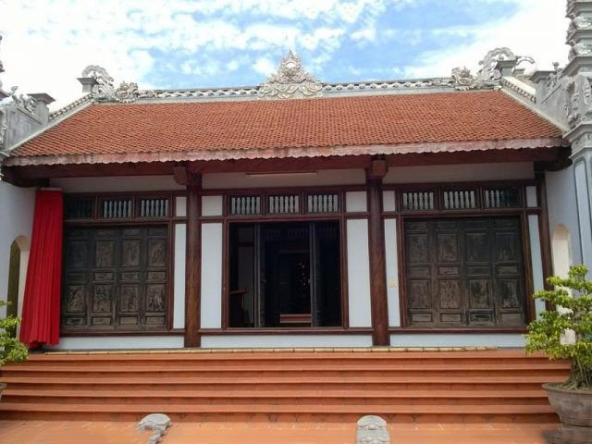
KHỞI ĐỘNG
Vận dụng kiến thức hiểu biết của mình để xác định tên của các kiểu nhà trong từng bức ảnh?
Nhà ba gian

Slide 3
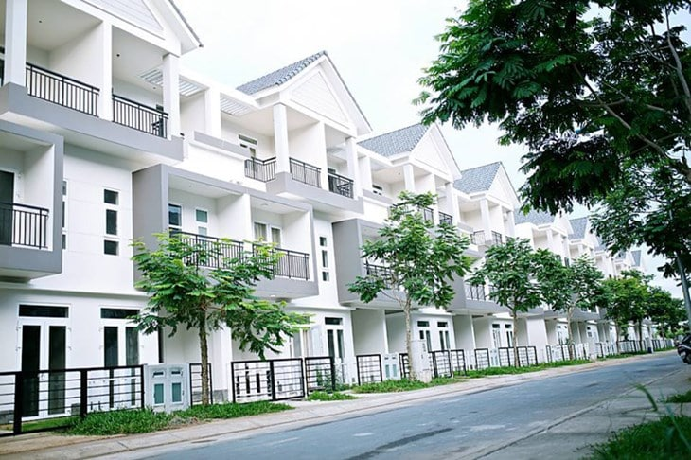
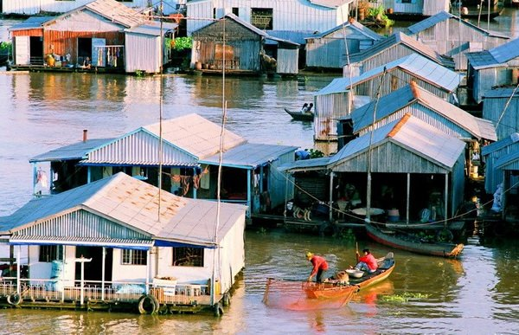
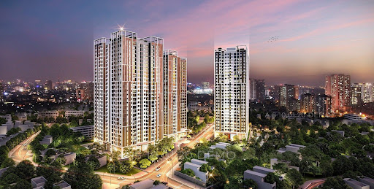
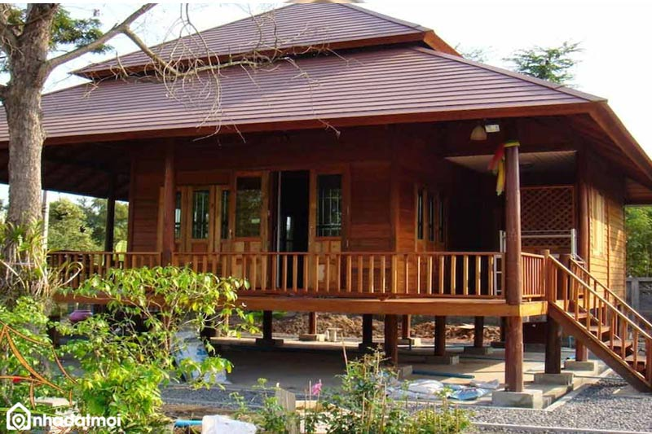
Nhà liền kề
Nhà nổi
Nhà chung cư
Nhà sàn

Slide 4
TIẾT 6 - DỰ ÁN 1: NGÔI NHÀ CỦA EM

Slide 5
1. Giới thiệu dự án
Em hãy đóng vai là các kiến trúc sư và kĩ sư xây dựng để thiết kế, lắp ráp mô hình một ngôi nhà theo ý thích của mình.
-Công việc của kiến trúc sư là gì? ….……………………………………………………………………………………............................................... ….……………………………………………………………………………………............................................... -Công việc của kỹ sư xây dựng là gì? ….……………………………………………………………………………………………………………………………………………………………………………...................................................................................................

Slide 6
PHIẾU HỌC TẬP
Em hãy đóng vai là các kiến trúc sư và kĩ sư xây dựng để thiết kế, lắp ráp mô hình một ngôi nhà theo ý thích của mình.
-Công việc của kiến trúc sư là gì? -Công việc của kỹ sư xây dựng là gì?
Kiến trúc sư là người phụ trách việc lên ý tưởng, thiết kế các công trình, kiến trúc, nội thất, cảnh quan,…
Kỹ sư xây dựng là người tổ chức thi công công trình xây dựng.

Slide 7
2. Xây dựng kế hoạch
Kế hoạch xây dựng dự án bao gồm một số mục chính:
B1: Công việc cần làm
B2: Thời gian thực hiện
B3: Người thực hiện
B4: Địa điểm tiến hành

Slide 8
2. Xây dựng kế hoạch
B1. Công việc cần làm
B2. Thời gian thực hiện
Thống nhất kiểu kiến trúc, phân phân chia không gian bên trong ngôi nhà, các đồ dùng, thiết bị cần thực hiện:
- Vẽ phác thảo cấu trúc của ngôi nhà
- Tính toán kích thước ngôi nhà, lắp ráp nhà, lắp ráp các đồ dùng trong từng khu vực, lắp ráp các công trình phụ bên ngoài nhà
Cần xác định được từng việc và các mốc thời gian cho từng công việc
B3. Người thực hiện
Phân công nhiệm vụ cụ thể cho các thành viên trong nhóm
B4. Địa điểm và vật liệu thực hiện
Lên địa điểm thực hiện xây dựng ngôi nhà
Liệt kê các dụng cụ, vật liệu cần thiết: bìa cứng, giấy thủ công, que tre, hộp nhựa, mút xốp, màu nước,...

Slide 9
3. Thực hiện dự án
Mô hình ngôi nhà được thực hiện theo trình tự chung:
- Dựng khung nhà.
- Lắp ráp tường nhà.
- Dựng các công trình phụ: cầu thang, lối đi,...
- Thực hiện mô hình các vật dụng chính trong từng khu vực của ngôi nhà.
- Lắp ráp mô hình các vật dụng vào từng khu vực của ngôi nhà.
- Lắp ráp một phần mái nhà.
- Tạo hình khung cảnh bên ngoài ngôi nhà.
- Trang trí hoàn thiện mô hình.

Slide 10
4. Báo cáo dự án
Kiến trúc nhà, ý tưởng bố trí các không gian bên trong nhà.
Cách sử dụng năng lượng của các đồ dùng trong nhà.
Các yếu tố thể hiện đặc điểm của ngôi nhà thông minh.
Tự đánh giá quá trình và kết quả thực hiện, rút kinh nghiệm.

Slide 11
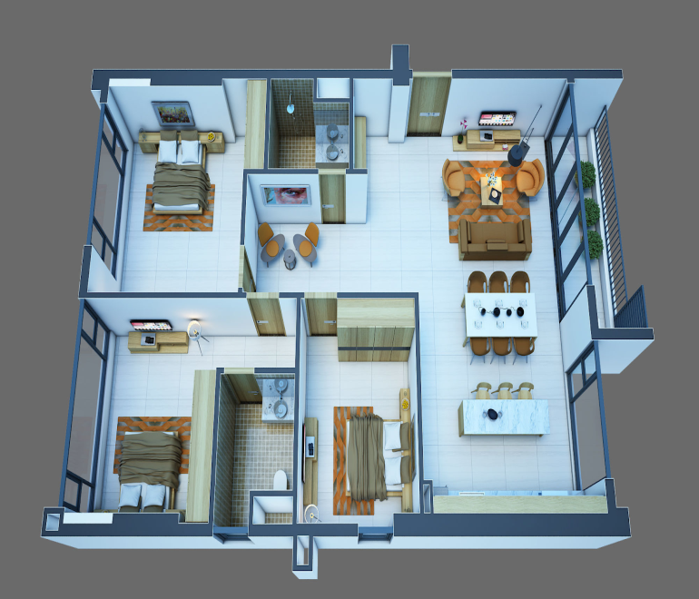
Nhiệm vụ của mỗi nhóm
Mỗi nhóm
Thiết kế 1 ngôi nhà từ những vật liễu có sẵn có thể bố trí các không gian bên trong nhà, ngoài nhà hoặc vẽ tranh thiết kế ngôi nhà.

Slide 12
TIÊU CHÍ ĐÁNH GIÁ DỰ ÁN
 | Tiêu chí | Điểm
Bài báo cáo | - Giới thiệu nhóm - Trình bày rõ ràng, dễ hiểu quy trình làm sản phẩm của dự án. - Đánh giá ưu nhược điểm của sản phẩm | 5
Sản phẩm | - Hình thức đẹp, hợp lí, bố cục rõ ràng. | 5
Tổng điểm |  | 10

Slide 13
DẶN DÒ
1. Hoàn thành bài dự án
2.Xem trước bài 4: Thực phẩm và dinh dưỡng

Slide 14
Bài học đến đây kết thúc.
Mến chúc các em học sinh luôn vui vẻ, hạnh phúc

